Slide 1
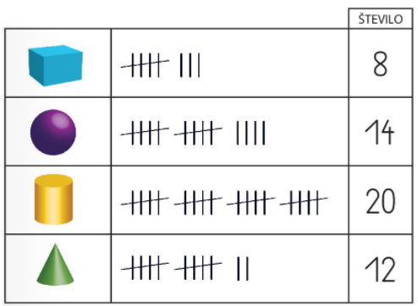
.
.

Slide 2
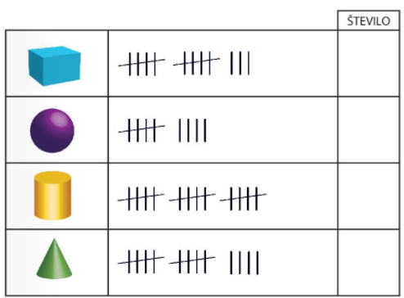

Slide 3
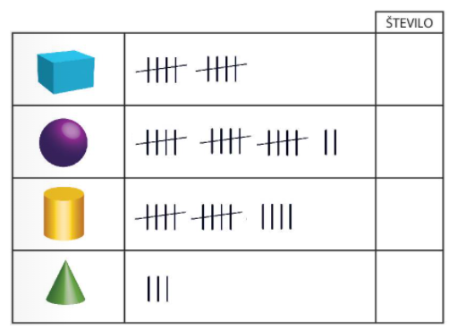

Slide 4
.

Slide 5
.

Slide 6
,

Slide 7
.

Slide 8
,

